Slide 1
Натюрморт
Лепка
Семинар-практикум
Воспитатель Костив А.С.

Slide 2
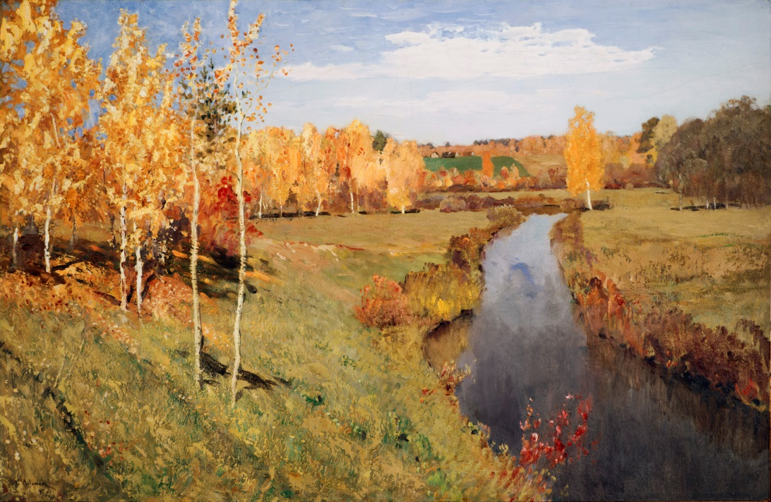

Slide 3
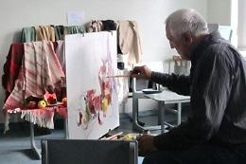

Slide 4
Стожаров В.Ф. «Чай с калачами»

Slide 5
Средства выразительности:
Композиционный центр натюрморта;
Подбор и расположение других предметов относительно центра;
Цвет, контраст;
Манера исполнения (предметы на переднем плане прописаны более детализировано по сравнению с центром).

Slide 6
Лепка фруктов и овощей

